Slide 1


UNIVERSIDAD AUTÓNOMA DEL ESTADO DE MÉXICO
CENTRO UNIVERSITARIO UAEM VALLE DE CHALCO
LICENCIATURA EN DERECHO
UNIDAD DE APRENDIZAJE TEORIA GENERAL DEL DERECHO PENAL
LICENCIATURA EN DERECHO
CUARTO SEMESTRE
4 HORAS 7 CRÉDITOS
AUTOR: M. EN D. JOSE JULIO NARES HERNANDEZ
2018 A
MATERIAL DIDÁCTICO: DIAPOSITIVAS SÓLO VISIÓN PROYECTABLE

Slide 2
Unidad 3. Teoría del Delito
Objetivo: Conocer y reflexionar en torno a la evolución de la teoría del delito, las diferentes corrientes del pensamiento que la han explicado, y los elementos que dan origen al delito.
3.6.4 Causas de inculpabilidad

Slide 3
ÍNDICE
INTRODUCCIÓN
10.1 Definición
10.2 Causas de exclusión de culpabilidad
10.2.1 Inexigibilidad de otra conducta
10.3 El miedo y el temor fundado
10.4 El error
10.4.1 Error de hecho
10.4.2 Error de derecho
10.4.3 Error accidental
10.4.4 Caso fortuito
10.5 Eximentes putativas
10.5.1 Legítima defensa
10.5.2 Estado de necesidad
10.5.3 Ejercicio de un derecho putativo
10.5.4 Cumplimiento de un deber putativo
10.5.5 Obediencia jerárquica
BIBLIOGRAFÍA

Slide 4

INTRODUCCIÓN
A continuación, nos ocuparemos de brindar las definiciones que giran en torno a la inculpabilidad, ciertas definiciones nos dejan ver la función que cumple, además de indicarnos los elementos que la integran en el delito.

Slide 5
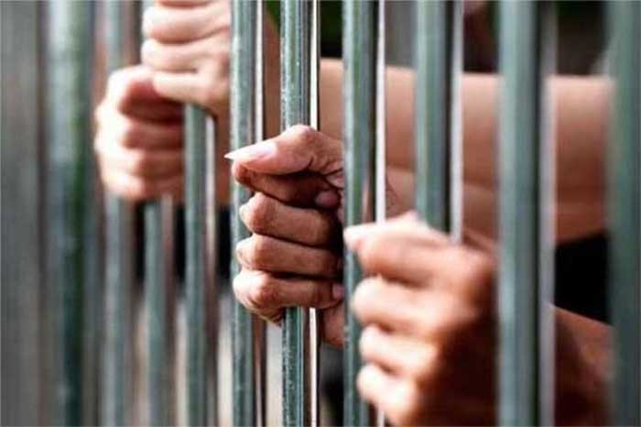
1.DEFINICIÓN
“La inculpabilidad es la ausencia de culpabilidad, que opera cuando en el obrar de un sujeto imputable se hallan ausentes los elementos esenciales de la culpabilidad: conocimiento y voluntad, es decir, que las causas de inculpabilidad están condicionadas a la existencia de capacidad de entender y de querer en el sujeto activo”. (Medina, 2003, p. 131)
https://goo.gl/images/T58xWP

Slide 6
1.DEFINICIÓN…
“La exclusión de la culpabilidad existirá siempre que por error o ignorancia inculpable falte tal conocimiento, y siempre que la voluntad sea forzada, de modo que no fue libre o espontáneamente”. (Villalobos, 1983, p.422.)

Slide 7

10.1.DEFINICIÓN
En pocas palabras, persiste la inculpabilidad cuando en el agente existen momentos en que no puede determinar su conducta como él quisiera, o existe una situación extrema e imposible de aislar que influye en su persona y no le queda otra alternativa más que actuar indiferente ante el Derecho, más adelante se explican aquellas circunstancias que intervienen en el actuar del individuo.
https://goo.gl/images/Eqx77i

Slide 8
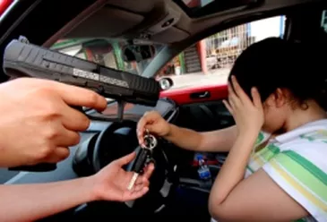
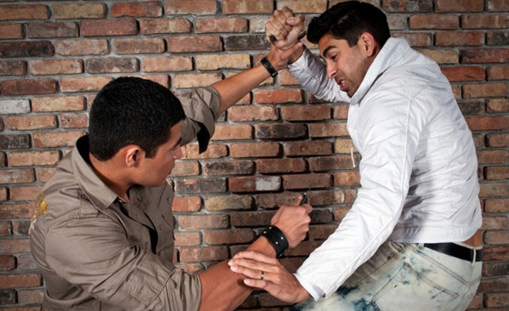
10.2 CAUSAS DE EXCLUSIÓN DE CULPABILIDAD
La mayoría de los autores coinciden en diversas causas de exclusión del delito en su característica de inculpabilidad, a continuación presentamos los requisitos o las bases sobre las cuales la mayoría de los doctrinarios versan su opinión.
https://goo.gl/images/n1LE3E
https://goo.gl/images/VXDYYr

Slide 9
10.2 CAUSAS DE EXCLUSIÓN DE CULPABILIDAD
Inexigibilidad de otra conducta.
El miedo y temor fundado.
Error e ignorancia.
Eximentes putativas. (legítima defensa, estado de necesidad, ejercicio de un derecho, cumplimiento de un deber, obediencia jerárquica).

Slide 10
10.2.1 INEXIGIBILIDAD DE OTRA CONDUCTA
“Hay inexigibilidad e inexistencia del delito en aquellos casos donde no es posible precisar la obligación de acatar el mandamiento de la norma porque al sujeto respecto del hecho aislado no se le puede exigir normativamente ese comportamiento adecuado a la pretensión del Derecho. La inexigibilidad en estos casos se fundamenta en la falta de posibilidad de satisfacción de los elementos básicos en que se cimenta la exigibilidad que son el deber y el poder. Habrá inexigibilidad cuando el sujeto imputable actúa produciendo injustamente un resultado típico, sin que debiera haberlo omitido o sin que pudiera. (Vela, 2004, p. 280.)

Slide 11
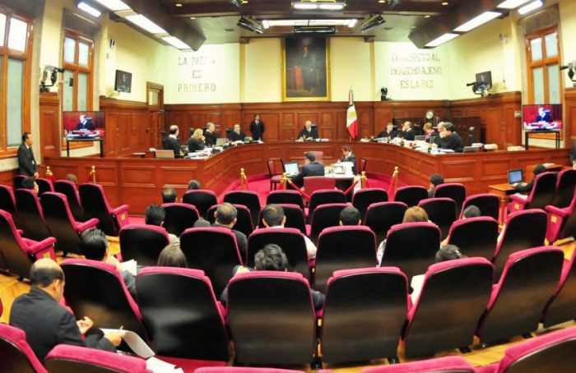
10.2.1 INEXIGIBILIDAD DE OTRA CONDUCTA
La SCJN emite la presente jurisprudencia relativa a la no exigibilidad de otra conducta en el caso de posesión de marihuana haciendo énfasis en la exclusión de culpabilidad.
https://goo.gl/images/LXvKzr

Slide 12
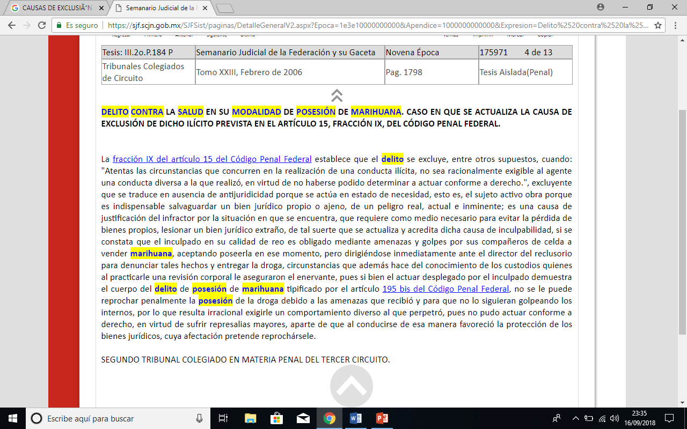

Slide 13

10.3 EL MIEDO Y TEMOR FUNDADO
Definiciones que la doctrina otorga a éste elemento excluyente de culpabilidad; destacando primero las definiciones versadas sobre ambas coacciones morales.
https://goo.gl/images/a29SJq

Slide 14

10.3 EL MIEDO Y TEMOR FUNDADO
“Temor es la pasión del ánimo que hace huir o rehusar las cosas que se consideran dañosas, arriesgadas, o peligrosas”. (Vela, 2004, p. 302)
https://goo.gl/images/ZQojZS

Slide 15

10.3 EL MIEDO Y TEMOR FUNDADO
“El miedo podría definirse como la situación de angustia que se provoca en un sujeto ante la perspectiva del padecimiento de un daño real o imaginario” (Puente, 1997, p. 147)
https://goo.gl/images/Zf4gVD

Slide 16
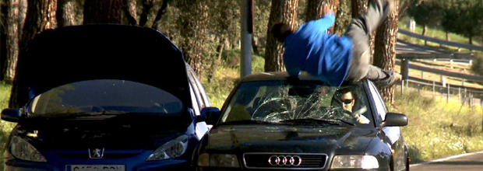
10.3 EL MIEDO Y TEMOR FUNDADO
En el miedo grave no hay una exigencia para conducirse típicamente, por el contrario se trata de una situación de escape por parte del activo a las circunstancias que lo agobian, produciéndole el miedo.
Por ejemplo: Quien ante la legítima agresión, en su huida lesiona a alguien o al propio provocador de la zozobra; esto es el que queriendo escapar, gira en círculo alrededor de un inmueble y sin intención atropella a su agresor.
https://goo.gl/images/PJvZ9Q
https://goo.gl/images/PJvZ9Q

Slide 17
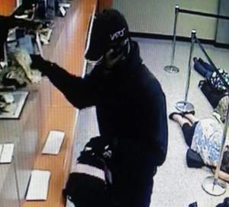
10.3 EL MIEDO Y TEMOR FUNDADO
En el temor fundado hay allanamiento de contenido formalmente delictivo de quien lo sufre a la exigencia de quien lo provoca y, es una inculpabilidad por no exigibilidad de otra conducta, debiendo atenderse al principio de evaluación de los bienes en consulta”. (Quintanilla, 1999, p. 397)
El temor fundado implica un allanamiento a la imposición de conducirse típicamente, como por ejemplo, la entrega hecha por el cajero de un banco del dinero depositado en la institución a quien lo amenaza de muerte si no actúa de tal manera.
https://goo.gl/images/Xi9SMf

Slide 18
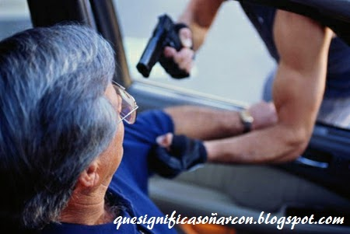
“El que padece la coacción conserva su libertad electiva aunque sea reducida, elige entre un número escaso de posibilidades, tal vez en alternativa única pero elige al fin, de acuerdo con el principio informador de que no es posible exigir a los humanos el heroísmo, sino una conducta media, normal para el común de los hombres”. (Díaz, 2001, p. 67)
https://goo.gl/images/c8D3Ao

Slide 19
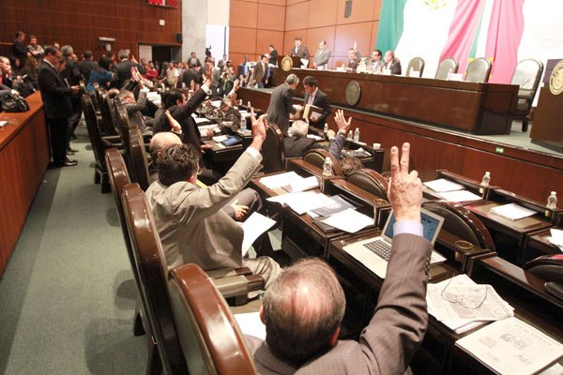
Por lo que se deduce que esa fuerza ejercida contra la voluntad debe ser irresistible, es decir, no existe una alternativa más para sobresalir de la situación, es irresistible la incapacidad de oponer una fuerza a la acción de otra aún cuando no se desea realizar tal acto.
Las resoluciones emitidas por legisladores mexicanos sobre tal excluyente se encuentran manejadas sobre las siguientes jurisprudencias:
https://goo.gl/images/ofCWLA

Slide 20
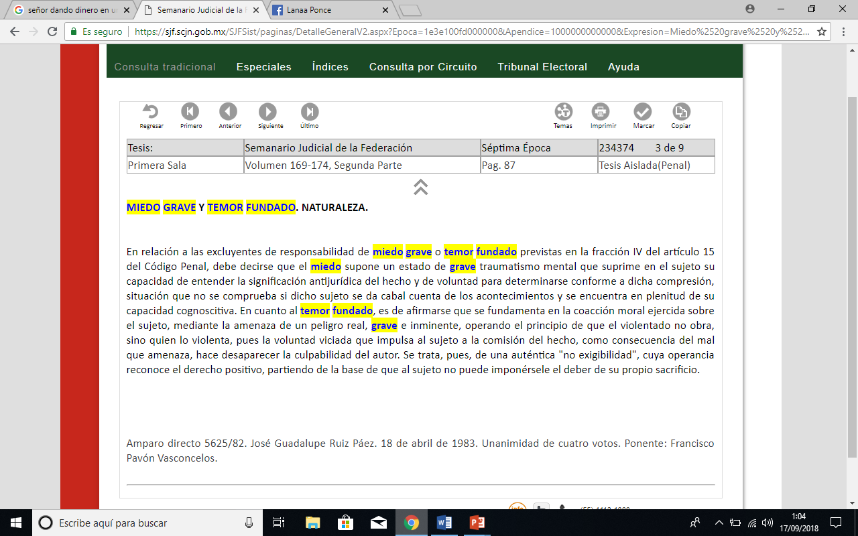

Slide 21
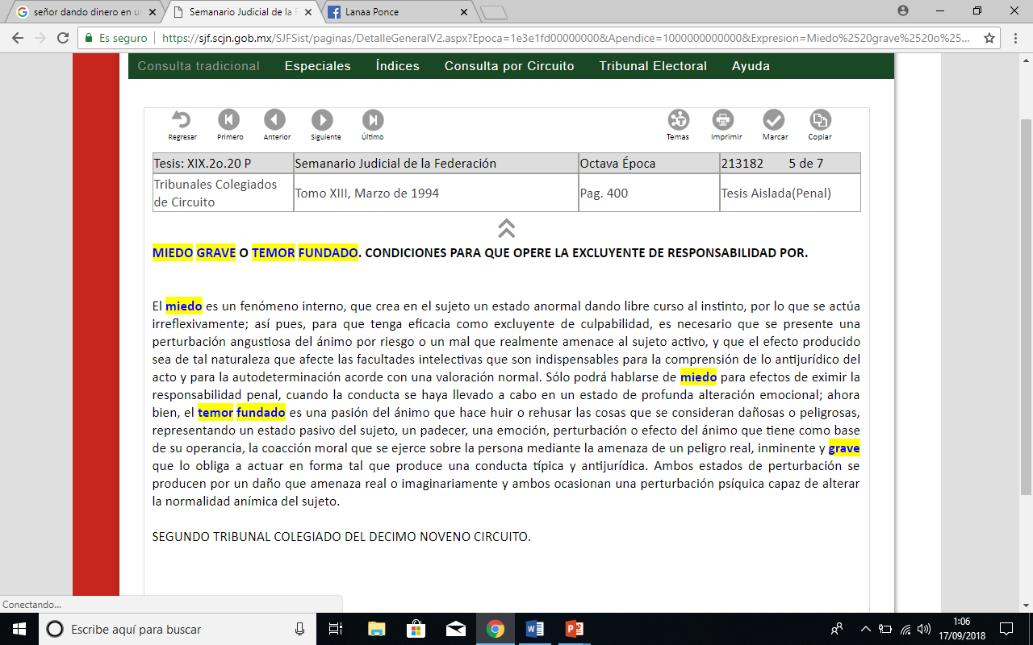

Slide 22


10.4 EL ERROR.
“La exclusión de la culpabilidad existirá siempre que por error o ignorancia inculpable falte tal conocimiento, y siempre que la voluntad sea forzada de modo que no actué libre o espontáneamente”. (Villalobos, 1983, p. 422)
Debemos distinguir entre error e ignorancia. “El error es un concepto equivocado.
La ignorancia es la ausencia de todo concepto. Errar es saber mal; ignorar es no saber”. (Quintanilla, 1999. p. 413.)
https://goo.gl/images/9UwCPZ
https://goo.gl/images/PDX1YH

Slide 23

10.4 EL ERROR.
CÓDIGO PENAL ESTADO DE MÉXICO VIGENTE.
CAPITULO V
CAUSAS EXCLUYENTES DEL DELITO Y DE LA RESPONSABILIDAD
Artículo 15.- “Son causas que excluyen el delito y la responsabilidad penal:
b) Se realice la acción o la omisión bajo un error invencible:
1. Sobre alguno de los elementos esenciales que integran el tipo penal; (ERROR DE TIPO)
2. Respecto de la ilicitud de la conducta, ya sea porque el sujeto desconozca el alcance de la ley, o porque crea que está justificada su conducta.” (Error de derecho)
https://goo.gl/images/Gf8ein

Slide 24
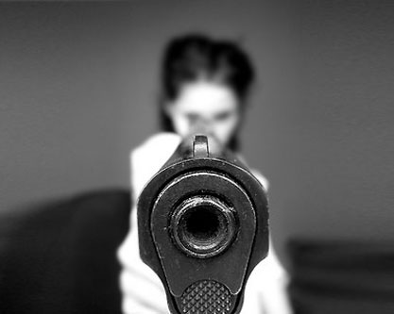
10.4.1 EL ERROR DE HECHO, LLAMADO ERROR DE TIPO.
El error recae en condiciones del hecho; es un error respecto a los elementos del tipo, en pocas palabras, es una mala idealización de lo que se haya descrito en la ley penal, deduciendo lo que a criterio del sujeto refiere la norma.
Ejemplo, error de tipo: si alguien dispara un arma de fuego contra un objeto inanimado pero produce la muerte de una persona que iba pasando tras ese objeto, no pude decirse que haya habido una vinculación entre el tipo y la mente del sujeto, pero indudablemente habrá tipicidad a pesar de la desvinculación.
https://goo.gl/images/jnz5Hx

Slide 25
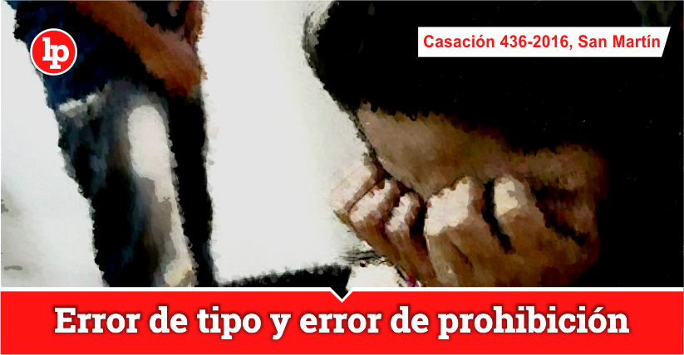
10.4.2 ERROR DE DERECHO, LLAMADO ERROR DE PROHIBICIÓN.
“El error de prohibición, consiste en que el autor doloso yerra de tal manera que, en el momento de su acción, estima que su comportamiento es jurídicamente correcto” (Quintino,2007, p. 40.)
https://goo.gl/images/pe3FFC

Slide 26
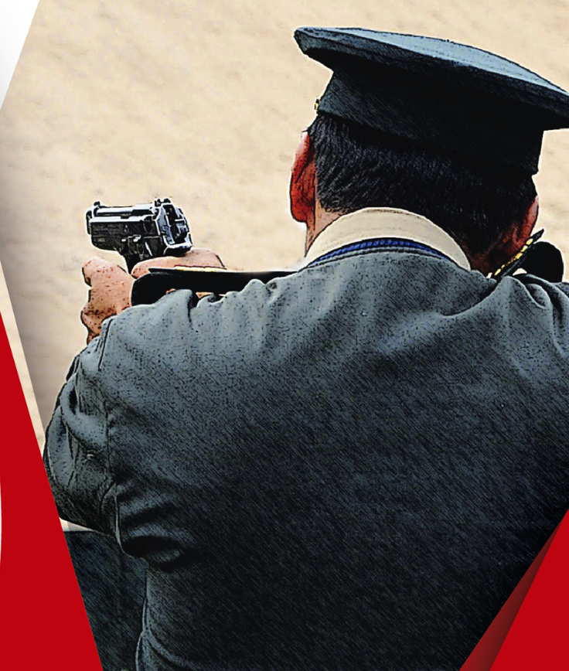
10.4.2 ERROR DE DERECHO, LLAMADO ERROR DE PROHIBICIÓN.
“El error de prohibición es el que recae sobre la comprensión de la antijuridicidad de la conducta, ante la errónea creencia de estar obrando lícitamente, sea por la ignorancia de la ley, o por el error cerca de la prohibición contenida en el tipo, o bien ante la errónea creencia de estar en presencia en una causa de licitud”. (Malo, 2001. p.564)
https://goo.gl/images/koy2A1

Slide 27
10.4.2 ERROR DE DERECHO, LLAMADO ERROR DE PROHIBICIÓN.
“En el error de prohibición o de derecho, se desea y se quiere integrar el tipo, ocasionando la lesión jurídica; sin embargo, se cree erradamente estar actuando conforme a una justificante o a una inculpabilidad”. (Quintanilla,1999.p. 414)
Ejemplo, error de Derecho: Alguien es imprevistamente abordado en un paraje oscuro y solitario por una persona que le amenaza con una pistola descargada, inútil o de plástico; objetivamente se trata de una agresión ilegítima, pero es obvio que dadas las características del objeto amenazante no existe en éste ejemplo la inminencia de un peligro para el agredido

Slide 28

Esta clase de error no puede ser considerada como excluyente del delito, en razón de que se estaría dejando de lado el principio que se enuncia: “la ignorancia de la ley, no exime de su responsabilidad”, además sería absurdo creer que no se es culpable por el simple hecho de desconocer la norma trayendo como consecuencia una total violación del sistema jurídico y cada uno tendría concepciones distintas.
El error de tipo y de prohibición requiere tener las siguientes características, reafirmadas por criterios jurisprudenciales.
https://goo.gl/images/b7pcfn

Slide 29
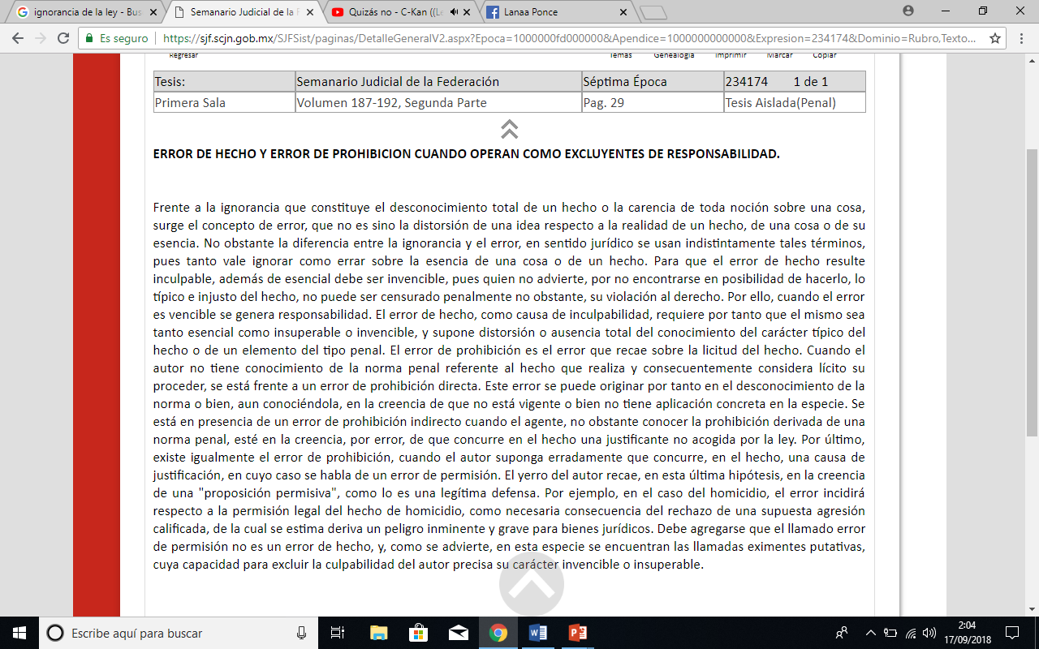

Slide 30

10.4.2 ERROR DE DERECHO, LLAMADO ERROR DE PROHIBICIÓN.
El error, para que sea una causa de inculpabilidad, debe ser esencial e invencible.
“Esencialidad en el error es la anormal formación de la voluntad, determinante de la actuación, por la falsa apreciación de la realidad de los hechos en cuanto son relevantes para la tipicidad o de la significación de los mismos en orden de la antijuridicidad”. (Vela,2004. p. 350.)
“Es invencible cuando el sujeto no tiene la oportunidad de comprender la antijuridicidad de su hecho y da lugar a que haya responsabilidad lo que lo excluye de la culpabilidad”. (Malo, 2001. p. 567.)
https://goo.gl/images/LwkFct

Slide 31
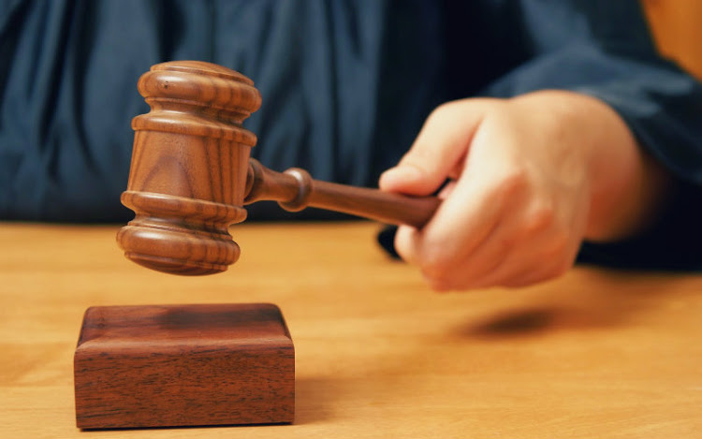
10.4.2 ERROR DE DERECHO, LLAMADO ERROR DE PROHIBICIÓN.
Jurisprudencia que ejemplifica las características que debe contener el error no culpable:
https://goo.gl/images/PZueBU

Slide 32
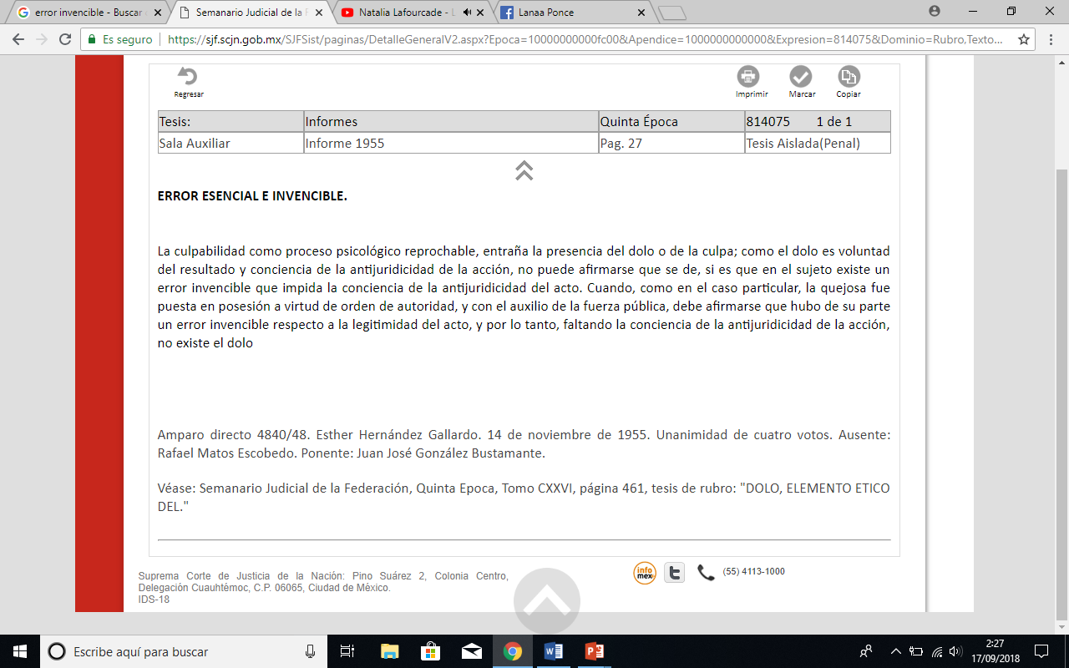

Slide 33

10.4.3 ERROR ACCIDENTAL
“El error es accidental si no recae sobre circunstancias esenciales del hecho, sino secundarias. El error en el golpe (aberratio ictus) se da cuando el resultado no es precisamente el querido, pero a él equivalente. Aberratio in persona es cuando el error versa sobre la persona objeto del delito”. (Castellanos, 2007, p. 242.)
https://goo.gl/images/CpAU5c

Slide 34

10.4.3 ERROR ACCIDENTAL
Ejemplo: si alguien quiere matar a una persona determinada, pero a quien priva de la vida es a otra, a causa de imprecisión o falta de puntería en el disparo.
Aberratio in persona. Es el error sobre el pasivo del delito. Igual que en el anterior, se mata; pero en este caso, por confundir a una persona con otra.
Aberratio in delicti. Es el error en el delito. Se produce otro ilícito que no era el querido. (Amuchategui, 2000. p. 92.)
https://goo.gl/images/aYB4LV

Slide 35
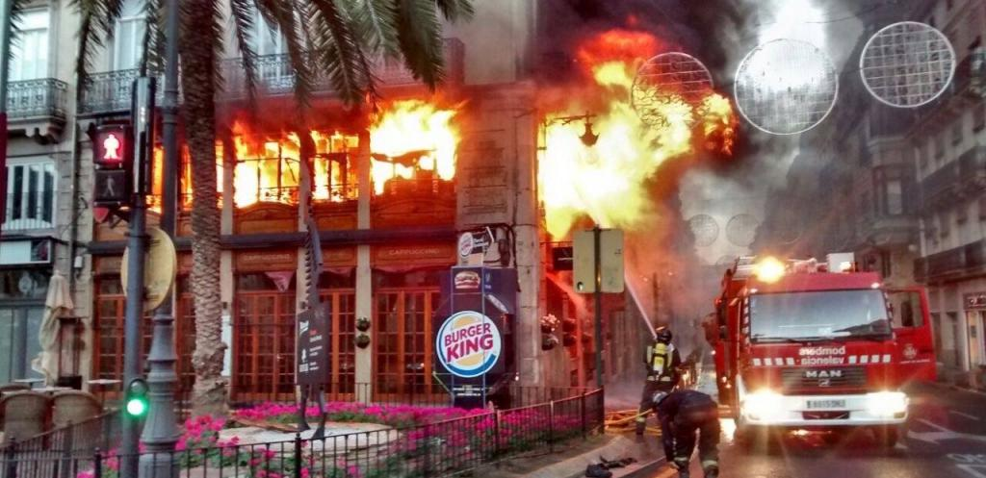
10.4.4 CASO FORTUITO
El Código Penal vigente para la entidad contempla en su último párrafo de la fracción IV inciso “C” artículo 15 el caso fortuito. El artículo a la letra dice:
Artículo 15. “Son causas que excluyen el delito y la responsabilidad penal:
c) Que el resultado típico se produzca por caso fortuito y el activo haya ejecutado un hecho lícito con todas las precauciones debidas.”
https://goo.gl/images/QH87HX

Slide 36
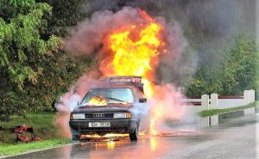
10.4.4 CASO FORTUITO
“El caso fortuito, consiste en obrar causando un daño por mero accidente, sin intención ni imprudencia alguna, ejecutando un hecho lícito con las precauciones debidas; siendo el caso fortuito la causa de un resultado ni querido ni previsible, no puede ser imputado a título de dolo ni de culpa”. Aquí, la conducta no es culpable porque no es previsible el resultado. (Medina, 2003. p. 132)
https://goo.gl/images/8bkba9

Slide 37
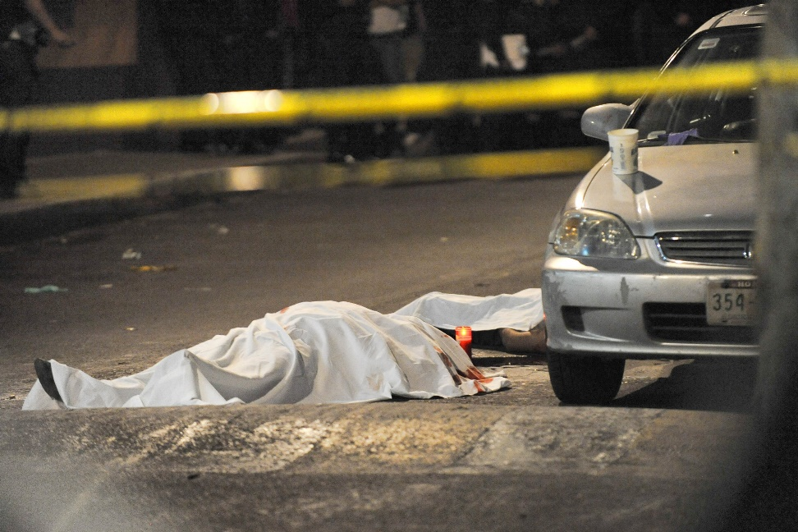
10.4.4 CASO FORTUITO
Ejemplo: Tal es el caso del automóvil nuevo y revisado mecánicamente, al cual, en la carretera se le rompe el engrane de la dirección, se desvía y causa un homicidio.
https://goo.gl/images/YWa3GW

Slide 38

10.5 EXIMENTES PUTATIVAS.
Lo putativo se entiende como la concesión de un atributo a algo a alguien cuando en realidad carece de él. (Vela, 2004. p. 362)
https://goo.gl/images/1aG42B

Slide 39

10.5 EXIMENTES PUTATIVAS.
“El error en lo putativo debe ser esencial e invencible, en relación directa con las especiales condiciones creadas por la ley para la aparición de la verdadera defensa.”(Vela, 2004. p. 363)
https://goo.gl/images/1aG42B

Slide 40
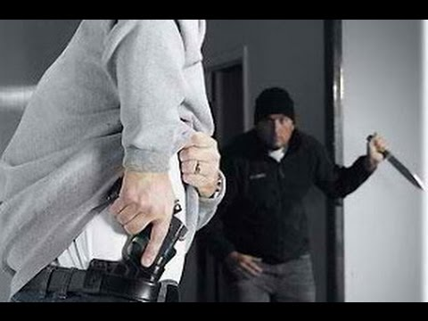
10.5.1 LEGÍTIMA DEFENSA PUTATIVA.
“Existe legítima defensa putativa si el sujeto cree fundadamente, por un error esencial de hecho, encontrarse ante una situación que es necesario repeler mediante la defensa legítima, sin la existencia en la realidad de una injusta agresión”. (Castellanos, 2007, p. 246.)
https://goo.gl/images/tLcnxU

Slide 41

10.5.1 LEGÍTIMA DEFENSA PUTATIVA.
Ejemplo: en una calle solitaria, alguien se acerca de manera sospechosa a otra persona, y ésta, creyendo que va a ser agredida, le da un golpe severo; después se sabe que el individuo sospechoso sólo quería saber la hora.
https://goo.gl/images/gsUymW

Slide 42

10.5.1 LEGÍTIMA DEFENSA PUTATIVA.
Distintas clases de defensa putativa:
Legítima defensa putativa recíproca.
Dos personas pueden obrar por error esencial invencible de hecho, ante la creencia de una agresión injusta y obrar Lacada una en legítima defensa por error. (Amuchategui ,2000. p. 92.)
https://goo.gl/images/gsUymW

Slide 43
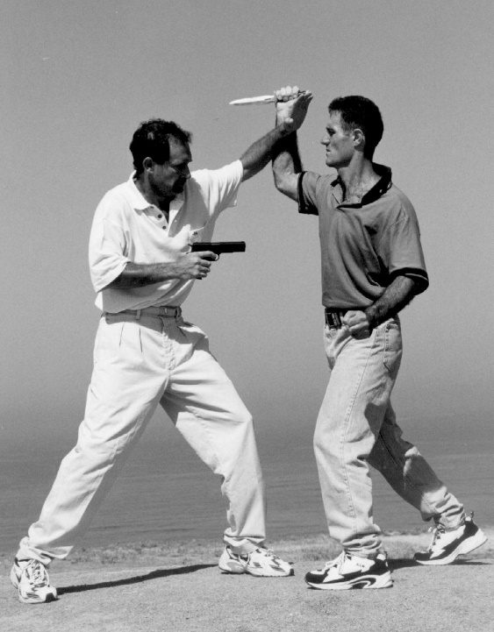
Legítima defensa real contra la legítima defensa putativa.
Puede ocurrir también una conducta típica resultante de obrar una persona en defensa legítima real contra otra que actúa en legítima defensa putativa.
Habrá dos resultados típicos y dos excluyentes de responsabilidad: al primero le beneficiará una causa de justificación y al otro una causa de inculpabilidad. (Amuchategui ,2000. p. 92.)
https://goo.gl/images/C2qFPi

Slide 44
10.5.1 LEGÍTIMA DEFENSA PUTATIVA.
En resumen, aplica esta excluyente siempre que se encuentren cubiertos los elementos esenciales de la legítima defensa pero se presencia la inculpabilidad en el momento que el sujeto activo cree tener que emplear la defensa legítima, y a su vez, es imposible sacarlo de su falsa apreciación.

Slide 45
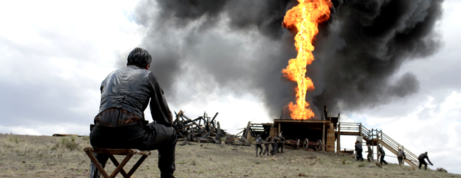
10.5.2 ESTADO DE NECESIDAD PUTATIVO.
El estado de necesidad exculpante “es el que deriva de la coacción; es el que obra violentado por la amenaza de sufrir un mal grave; el típico caso de la vis compulsiva. No es necesario que la amenaza provenga de una tercera persona, también puede encontrar su origen en la fuerza de la naturaleza”.(Malo, 2001. p. 569)
https://goo.gl/images/WppWgj

Slide 46
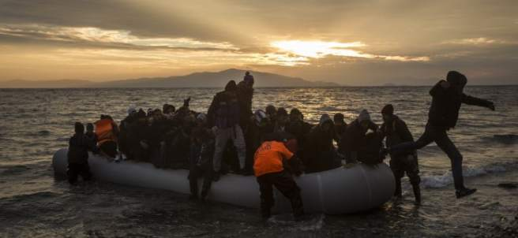
Éste debe ser invencible y fundado en razones suficientes, aún cuando es aceptable para la generalidad de los hombres y no sólo para los técnicos o especialistas. Precisa además de la comprobación de que, si hubiera existido tiempo y manera de salir del error, el agente lo hubiera intentado”.(Castellanos, 2007, p. 248.)
https://goo.gl/images/d5dYtH

Slide 47
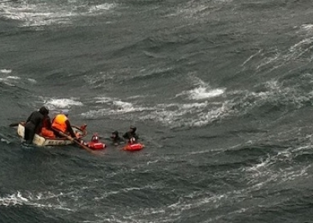
10.5.2 ESTADO DE NECESIDAD PUTATIVO.
Ejemplo, estado de necesidad putativo: La persona que se ve en la necesidad de dejar morir al compañero en el naufragio, porque la bolsa no soporta más personas de las que ya se intenta salvar.
https://goo.gl/images/EJZVQe

Slide 48
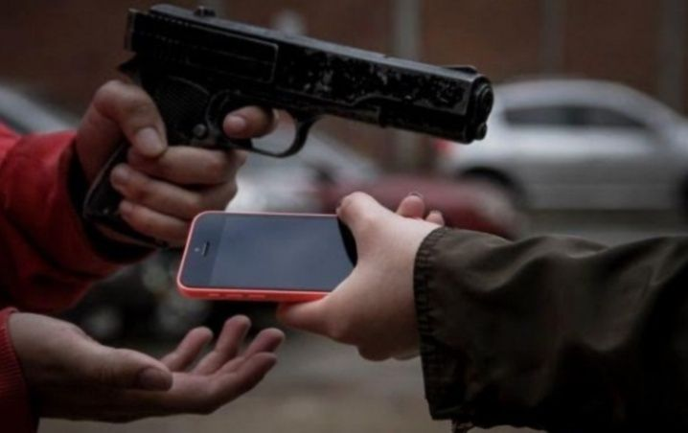
10.5.2 ESTADO DE NECESIDAD PUTATIVO.
Como se observa en estos casos, no es indispensable que la persona actúe perturbada por el miedo, basta con que esté consciente y reconozca o sienta la situación de peligro que lo amenaza y que tal situación sea lo que determine en su actuar, de manera tal, que no sea posible exigirle una conducta diversa de aquella conforme a la que actuó.
https://goo.gl/images/LZwcqp

Slide 49
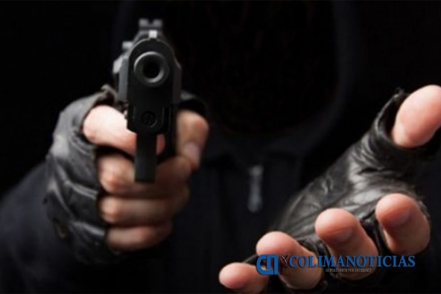
10.5.2 ESTADO DE NECESIDAD PUTATIVO.
Rigen en ésta los mismos requisitos y características generales que se previenen para el estado de necesidad justificante con la diferencia de que, en el caso, existe equivalencia entre el bien jurídico protegido que se lesiona y el que se salva. Precisamente en esto radica su característica fundamental, a la vez que su diferencia.
En el estado de necesidad justificante la característica que lo distingue es la salvaguarda de un bien jurídico de mayor jerarquía, afectando uno de menor jerarquía, siempre que dicha salvaguarda se refiera a bienes propios o ajenos; bajo el fundamento de que nadie está obligado a sacrificar un bien de mayor jerarquía para salvar uno menor, lo que lleva a la proporcionalidad entre el bien afectado y el protegido.
https://goo.gl/images/k2baEQ

Slide 50

10.5.2 ESTADO DE NECESIDAD PUTATIVO.
“Este estado se caracteriza por constituir un conflicto inminente entre bienes jurídicos, de modo que para salvar uno sea inevitable sacrificar el otro, por no existir de forma inmediata otro medio alternativo o medios legales de evitar el conflicto” (Puente, 1997. p. 204.)
https://goo.gl/images/FT59Lb

Slide 51
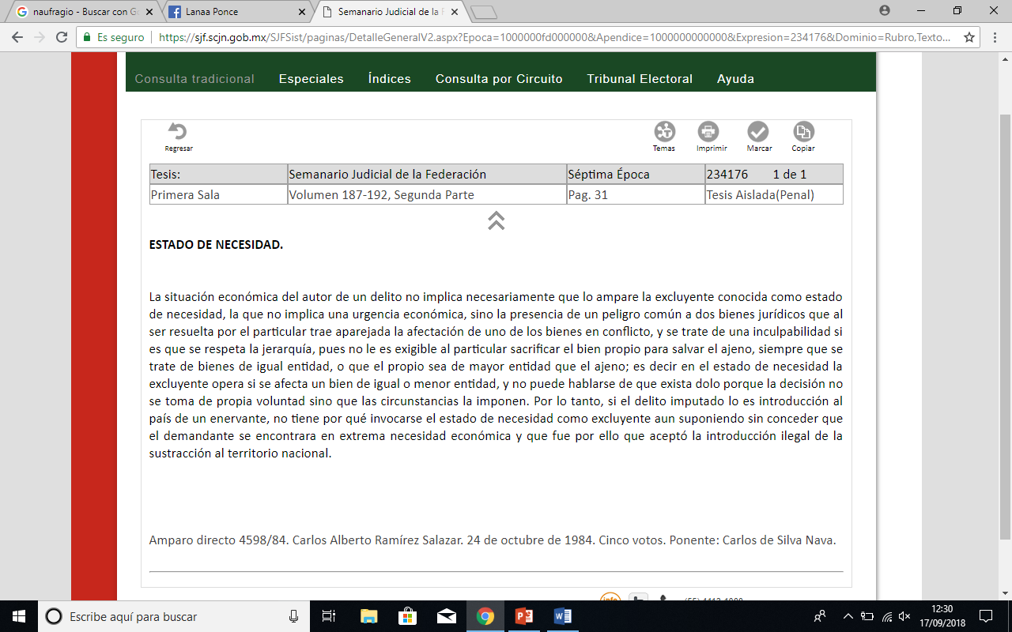

Slide 52

10.5.3 EJERCICIO DE UN DERECHO PUTATIVO
“Esta figura será factible si se produce un delito por error de la misma naturaleza de los casos anteriores, cuando el sujeto cree que actúa en ejercicio de un derecho”. (Amuchategui, 2000. p. 91.)
https://goo.gl/images/yZRX4f

Slide 53

10.5.3 EJERCICIO DE UN DERECHO PUTATIVO
Para que opere esta causa de inexistencia de delito es indispensable, que el derecho esté consignado en la ley, lo putativo aparecerá cuando el sujeto actuante tenga la falsa y errónea ideología de que le asiste la misma ley para comportarse en la forma que lo hace.
https://goo.gl/images/Xk4cPH

Slide 54
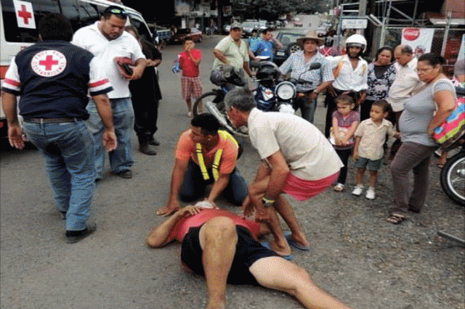
10.5.4 CUMPLIMIENTO DE UN DEBER PUTATIVO
El sujeto puede creer que actúa en cumplimiento de un deber a causa de un error esencial de hecho invencible. (Amuchategui, 2000. p. 91.)
Ejemplo: Si alguien ve a una persona aparentemente herida y abandonada, cuando en realidad no está abandonada ni herida, de esa falsa creencia puede llegar a la también falsa apreciación de que tiene el deber de auxiliarla, deber que en estricta realidad no le corresponde.
https://goo.gl/images/xvrVXM

Slide 55

10.5.5 OBEDIENCIA JERÁRQUICA
“La obediencia debida puede operar como eximente putativa en aquellos casos en que el agente incurre en error vencible o invencible sobre la realidad de la orden, sobre la superioridad del que la formula o dirige, sobre la competencia de éste para ordenar, o finalmente sobre la ilicitud del referido mandato”(Puente,1997.p. 272.)
https://goo.gl/images/Bryh4f

Slide 56
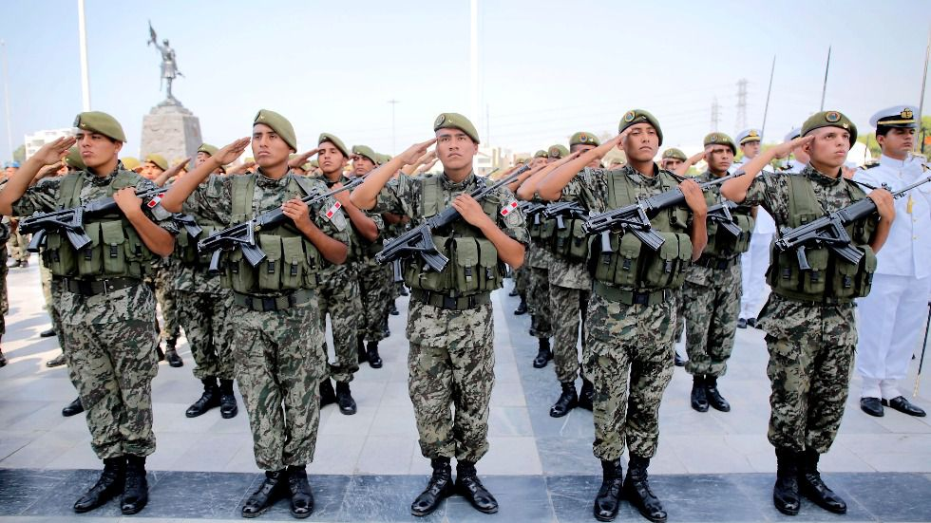
10.5.5 OBEDIENCIA JERÁRQUICA
El caso más claro, lo brinda la organización del ejército, está organizado por una escala donde van ubicándose los mandos superiores hasta llegar a la tropa, que carece de facultad de mando porque ya no tiene un inferior obligado a la obediencia.
https://goo.gl/images/WQzJKb

Slide 57
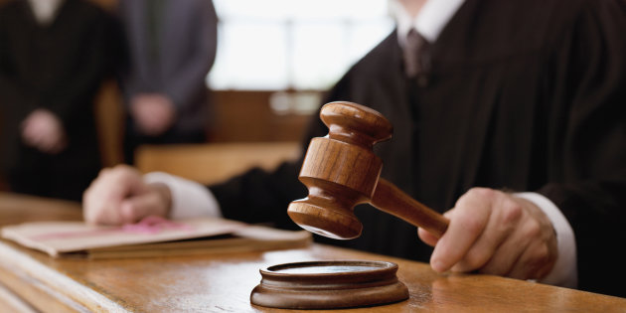
10.5.5 OBEDIENCIA JERÁRQUICA
Así, la orden dada por el patrón al trabajador, el padre al hijo, el superior eclesiástico a su inferior y de otros, sí es realización de una conducta típica, no podrá jamás ampararse en el concepto de la obediencia jerárquica porque falta el principio de obligatoriedad que sólo la autoridad posee.(Puente, 1997. p. 385.)
https://goo.gl/images/ggVBDU

Slide 58
BIBLIOGRAFÍA
TEXTOS:
Amuchategui Requena, Griselda I. Derecho penal, 2ª. ed., Ed. Oxford, México, 2000.
Castellanos, Fernando. Lineamientos elementales del derecho penal, 47ª. ed., Ed. Porrúa, México, 2007.
De Pina Vara, Rafael. Diccionario de Derecho, 27°. ed., Ed. Porrúa, México, 1999.
Díaz Palacios, Fernando. Culpabilidad jurídico penal, Ed. O.G.S., México 2001.
Malo Camacho, Gustavo. Derecho penal mexicano, 4ª. ed., Ed. Porrúa, México, 2001.
Medina Peñaloza, Sergio J. Teoría del delito. Causalismos, finalismos e imputación objetiva, 2ª. ed., Ed. Ángel, México 2003
Monarque, Ureña. Teoría general del delito, 2ª. ed., Ed. Porrúa, México 2002.
Pavón Vasconcelos, Francisco. Derecho Penal Mexicano, 16ª. ed., Ed. Porrúa, México 2002.
Puente Segura, Leopoldo. Circunstancias eximentes de la responsabilidad penal, Ed. Colex, Madrid, 1997.
Quintanilla González, José Arturo. Derecho penal mexicano, 5ª. ed., Ed. Porrúa México 1999.
Quintino Zepeda, Rubén. Propuesta de legislación tipo en materia de secuestro, Instituto Nacional de Ciencias Penales, México 2007, p. 40.
Vela Treviño, Sergio. Culpabilidad e inculpabilidad, 2ª. ed., Ed. Trillas, México 2004.
Villalobos, Ignacio. Derecho Penal Mexicano, 4ª. ed., Ed. Porrúa, México 1983.

Slide 59
OTRAS FUENTES DE CONSULTA:
Código Penal Federal.
www.cddiputados.gob.mx/POLEMEX/Leyes2003/pdf/16_Cod_penal.pdf
Consultado el día 27 de septiembre de 2008 a las 11:50 p.m.
Código Penal del Estado de México.
www.cddhcu.gob.mx/LeyesBiblio/pdf/9.pdf
Consultado el día 27 de septiembre de 2008 a las 11:50 p.m.

Slide 60
OTROS.
Ius 2006 en: [http://www2.scjn.gob.mx/ius2006] Consultado el día 27 de septiembre de 2008 a las 11:50 p.m.

